Slide 1
TotheDno
BEST HACK

Slide 2
Толкование задания
По заданию по точке приземления, высоте сброса, массе груза и начальной скорости нужно определить координаты x, z точки сброса и угол сброса. Однако, по имеющимся данным для любого угла сброса можно определить координаты точки сброса для попадания в зону приземления с высокой точностью. Поэтому мы используем угол сброса как параметр нашей программы, а не вычисляем его.

Slide 3
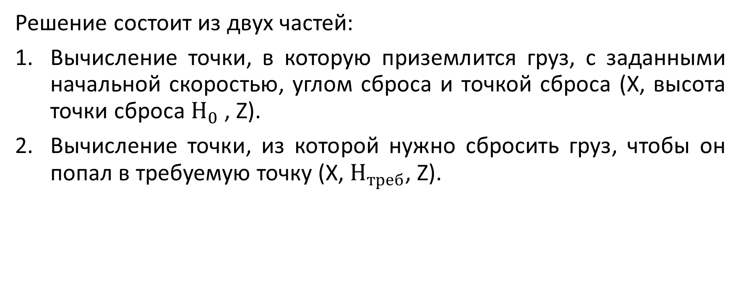
Описание решения
Решение состоит из двух частей:
Вычисление точки, в которую приземлится груз, с заданными начальной скоростью, углом сброса и точкой сброса (X, высота точки сброса $H_{0}$ , Z).
Вычисление точки, из которой нужно сбросить груз, чтобы он попал в требуемую точку (X, $H_{треб}$, Z).

Slide 4
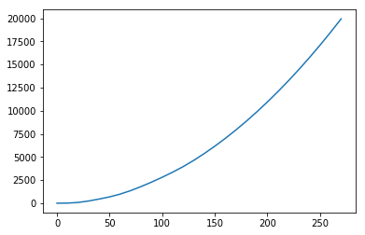

Вычисление точки приземления
На груз действуют сила тяжести и аеродинамическая сила. По данным для отладки можно понять что модуль аеродинамической силы зависит следующим образом |Fa| = $c∗{\left|V\right|}^{2}$, где коэфициент c вычисялется применением линейной регрессии к ${\left|V\right|}^{2}$и |Fa|. На отладочных данных c = 0.2734. Далее при расчётах будет использоваться эта формула.

Slide 5
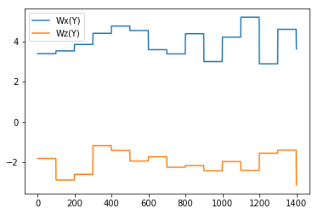
Вычисление точки приземления
В отличии от этого, для ветров нам не удалось понять зависимость скорости от высоты, поэтому при решении мы считали, что ветер постоянен между теми высотами, на которых задано его значение. График зависимости:

Slide 6
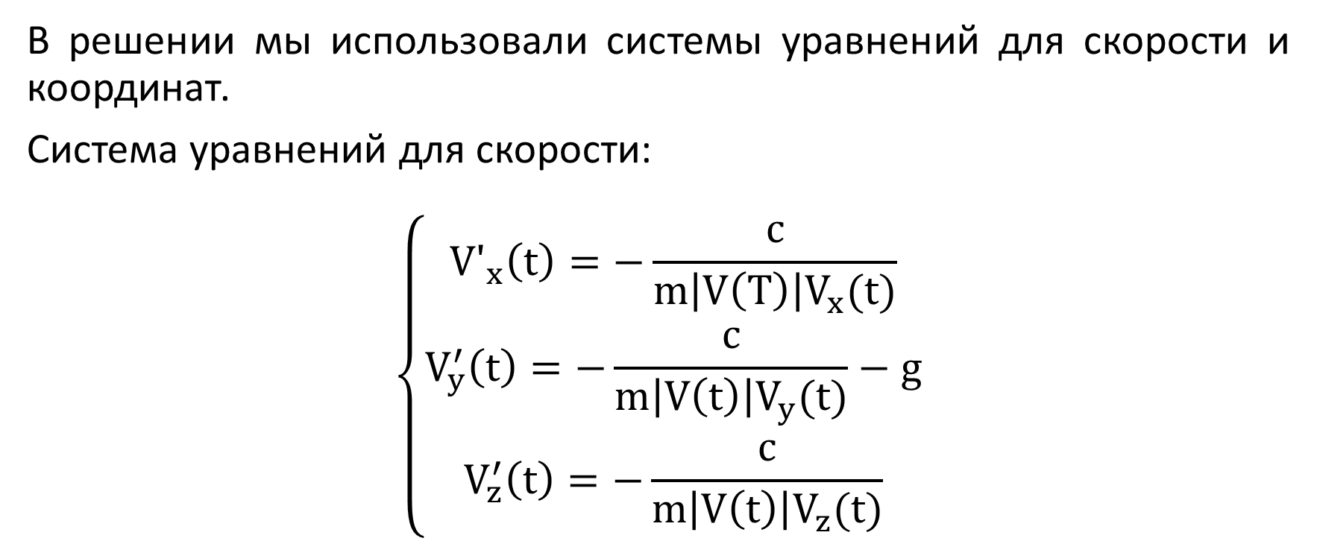
Вычисление точки приземления
В решении мы использовали системы уравнений для скорости и координат.
Система уравнений для скорости:
$$\left\{\begin{aligned}{\text{V}\text{'}}_{x}\left(t\right)=−\frac{c}{m\left|V\left(T\right)\right|V_{x}(t)} \\ V_{y}^{′}\left(t\right)=−\frac{c}{m\left|V\left(t\right)\right|V_{y}(t)}−g \\ V_{z}^{′}\left(t\right)=−\frac{c}{m\left|V\left(t\right)\right|V_{z}(t)}\end{aligned}\right.$$

Slide 7
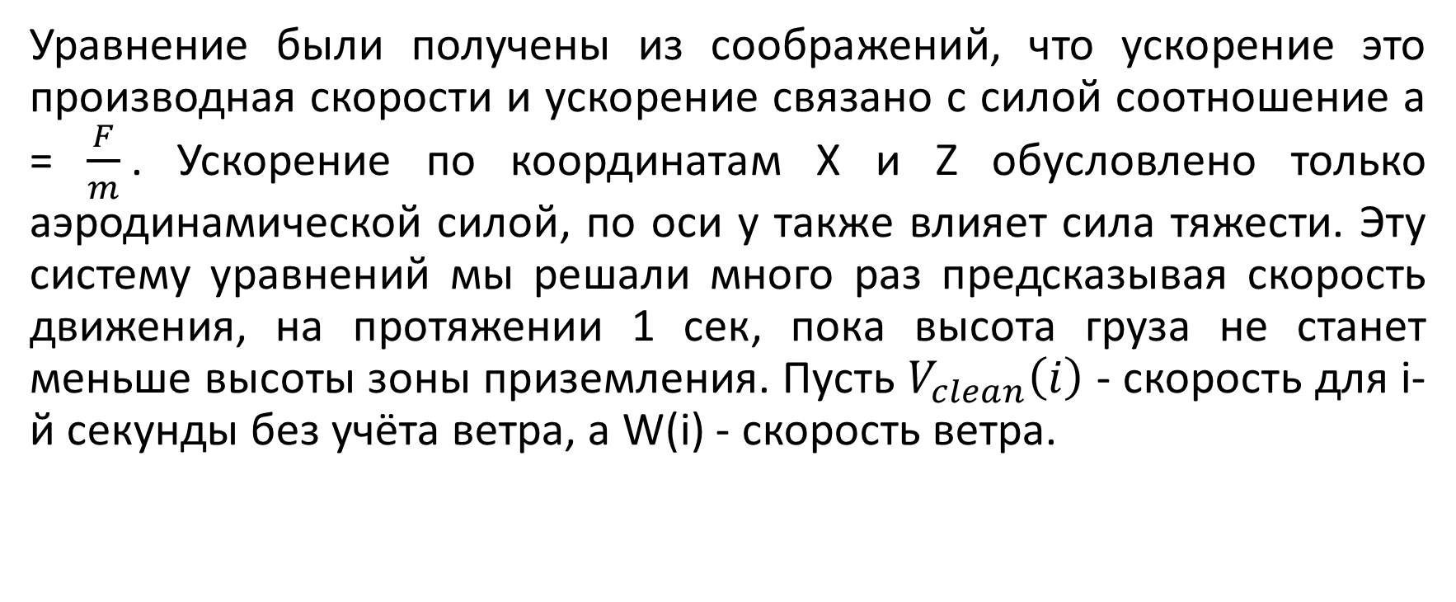
Вычисление точки приземления
Уравнение были получены из соображений, что ускорение это производная скорости и ускорение связано с силой соотношение a = $\frac{F}{m}$. Ускорение по координатам X и Z обусловлено только аэродинамической силой, по оси y также влияет сила тяжести. Эту систему уравнений мы решали много раз предсказывая скорость движения, на протяжении 1 сек, пока высота груза не станет меньше высоты зоны приземления. Пусть $V_{clean}\left(i\right)$ - скорость для i-й секунды без учёта ветра, а W(i) - скорость ветра.

Slide 8
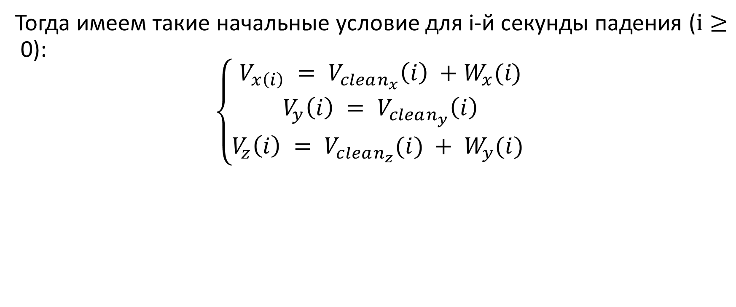
Вычисление точки приземления
Тогда имеем такие начальные условие для i-й секунды падения ($i≥$0):
$$\left\{\begin{aligned}V_{x\left(i\right)} = V_{clean_{x}}\left(i\right) +W_{x}(i\text{)} \\ V_{y}\left(i\right) = V_{clean_{y}}\left(i\right) \\ V_{z}\left(i\right) = V_{clean_{z}}(i) + W_{y}(i) \end{aligned}\right.$$

Slide 9

Вычисление точки приземления
Система уравнений для координат:
$s^{′}\left(t\right)=V_{s}\left(t\right)$, где s = X, Y или Z
Точку приземления находим решая эти системы уравнений до тех пор пока $y\left(t\right)≥ H_{треб}$. Где $H_{треб}$- высота зоны приземления.

Slide 10

Вычисление точки сброса
Если сбрасывая груз из точки (X, H, Z) попадает в точку (a, $H_{треб}$, b). То при сбросе из точки (X+dx, H, Z+dz) груз попадает в точку (a, $H_{треб}$, b), поскольку ветры зависят только от высоты. Тогда при сбросе груза из точки (X-a+X, H, Z-b+Z)=(2X-a, H, 2Z-b), он попадёт в (X, $H_{треб}$, Z), что нам и требуется.

Slide 11
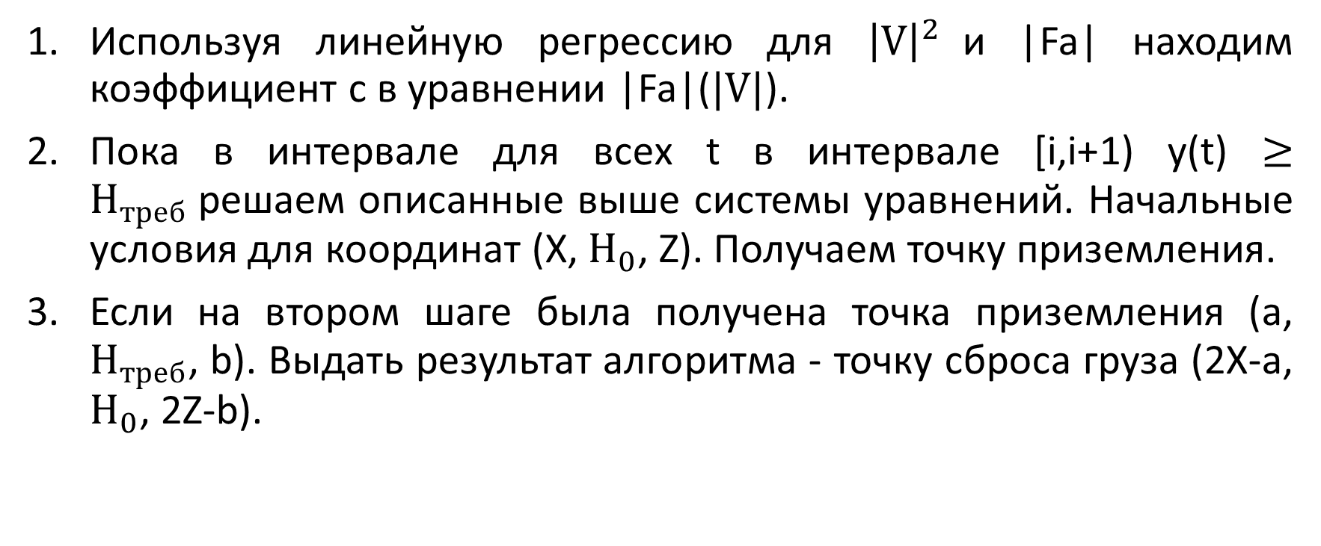
Итоговый алгоритм
Используя линейную регрессию для ${\left|V\right|}^{2}$и |Fa| находим коэффициент c в уравнении |Fa|($|V|$).
Пока в интервале для всех t в интервале [i,i+1) y(t) $≥$ $H_{треб}$решаем описанные выше системы уравнений. Начальные условия для координат (X, $H_{0}$, Z). Получаем точку приземления.
Если на втором шаге была получена точка приземления (a, $H_{треб}$, b). Выдать результат алгоритма - точку сброса груза (2X-a, $H_{0}$, 2Z-b).

Slide 12
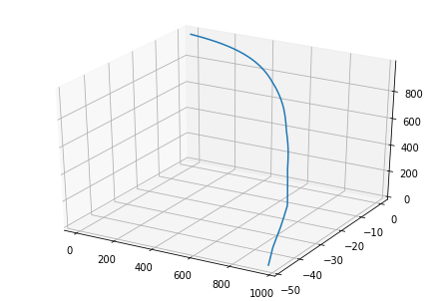
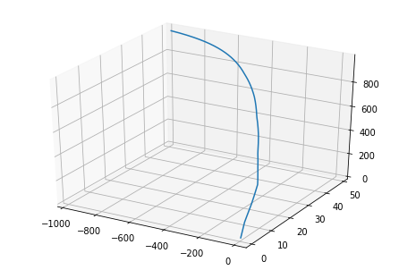
Траектория полета
До корректировки координат
После корректировки координат

